Slide 1


Estudio de Índice Delictivo
Diciembre 2015
Unidad de
Análisis
DIRECCIÓN GENERAL
DE SEGURIDAD PÚBLICA

Slide 2
ÍNDICE GENERAL
Diciembre 2015
Durante el mes de Diciembre de 2015, se presentaron 168 eventos referentes al Índice Delictivo en la ciudad, 09 eventos menos que el mes de Noviembre de 2015.

Slide 3
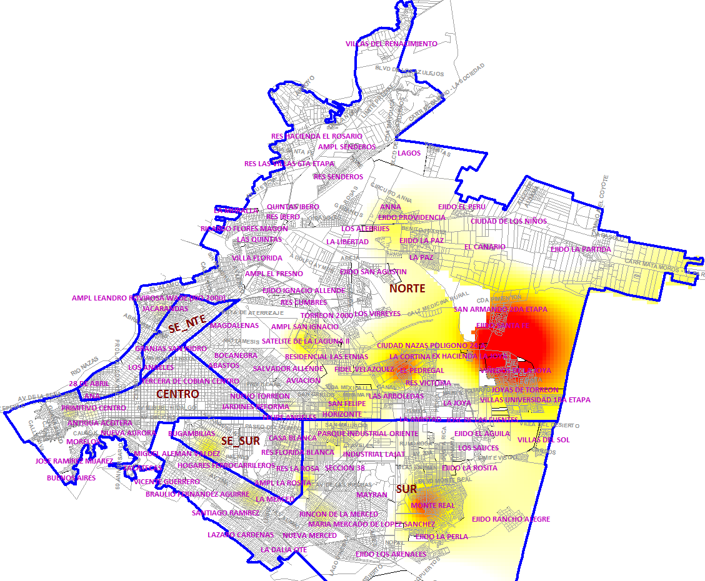
ZONAS CONFLICTIVAS
GENERAL
Diciembre 2015
ROBO A CASA HABITACIÓN
ROBO A LOCAL COMERCIAL CON VIOLENCIA Y ROBO A LOCAL COMERCIAL
ROBO A CASA HABITACIÓN, ROBO A LOCAL COMERCIAL CON VIOLENCIA

Slide 4
LLAMADAS ATENDIDAS
A través de la línea de Atención Ciudadana
Diciembre 2015

Slide 5
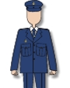
ESTADO DE FUERZA
Diciembre 2015
708 ELEMENTOS
LOS 706 ELEMENTOS QUE CONFORMAN LA D.G.S.P.M
SE ENCUENTRAN EVAUADOS Y APROBADOS POR EL CENTRO DE CONTROL Y CONFIANZA
DEL ESTADO DE COAHUILA DE ZARAGOZA.

Slide 6
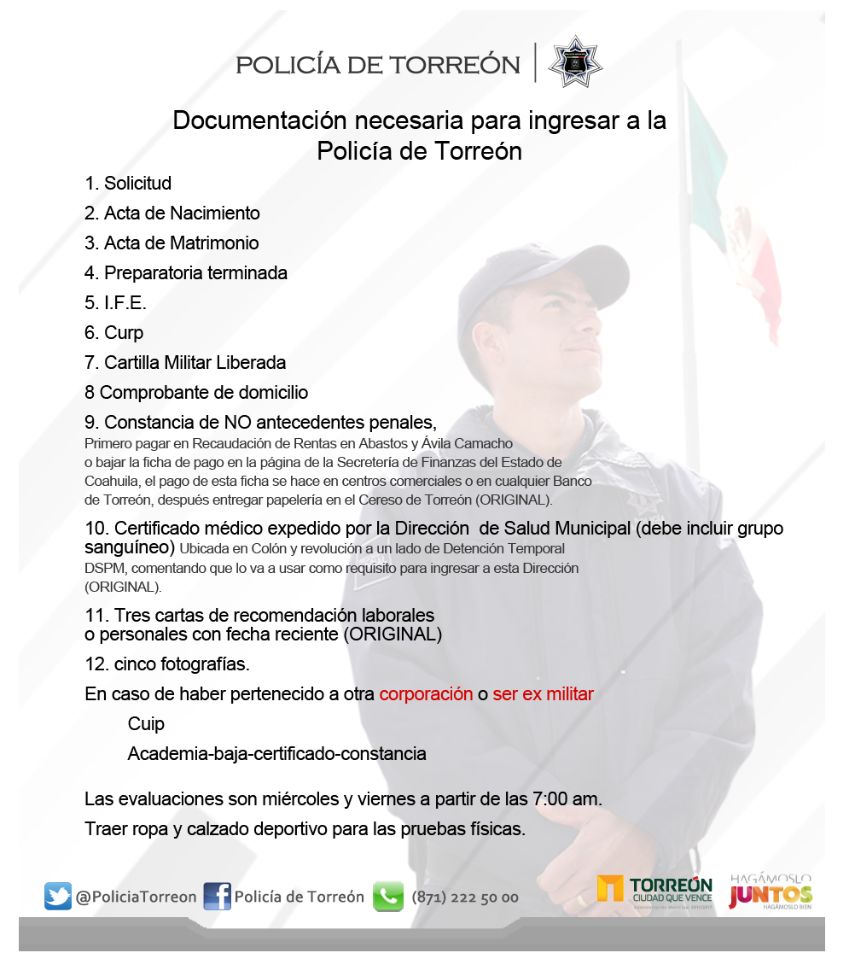
PROGRAMA DE CONTRATACION

